Slide 1
מערכת שידורים לאומית

Slide 2
גיוס עובדים
ניהול עסקי – משאבי אנוש
שם המורה: חמוטל כהן

Slide 3
מה נלמד היום
מקורות וכלים לגיוס עובדים
כלי איוש
קריטריונים להערכת כלי איוש
הגינות באיוש תפקידים

Slide 4
שם הפרק
גיוס עובדים

Slide 5
גיוס עובד לארגון
מטרת תהליך הגיוס היא לאתר ולמשוך אנשים שיציגו מועמדותם לתפקיד בארגון.
הכוונה למשוך עובדים חדשים לצורך החלפת עובדים שעזבו או לשם התרחבות.
גיוס יכול להיות חיצוני או פנימי.

Slide 6
כלי גיוס
פרסום משרות פנויות באתר האינטרנט של החברה
פרסום ברשתות החברתיות – פייסבוק, לינקדאין
חברות השמה – חברות המתמחות באיתור עובדים עבור לקוחותיהם תמורת עמלת השמה
לוחות דרושים מקוונים – אתרים לחיפוש עבודה בהם מפורסמות משרות
חבר מביא חבר – תגמול לעובדי הארגון המביאים מועמדים שנקלטים כעובדים בארגון
ירידי תעסוקה – כנסים לגיוס עובדים
כנסים מקצועיים
צייד ראשים (head hunting) – אנשים המאתרים מועמדים למשרות ספציפיות תמורת עמלת השמה

Slide 7
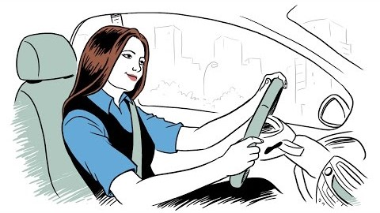
סרטוני תדמית של חברות לצורך גיוס עובדים
Notes:
https://youtu.be/bEF30O1WHmU

Slide 8
מקורות גיוס - משימה
אתם מנהלי גיוס בחברת מזון גדולה ועליכם לגייס אנשי מכירות.
יש לכם תקציב מוגבל לפרסום המשרה.
בחרו מהם כלי הגיוס בהם הייתם משתמשים לגיוס זה?
מדוע בחרתם בכלים אלו?

Slide 9
כלי איוש/מיון
ראיון עבודה
מרכזי הערכה
מבחנים
מכתבי המלצה
שיחות עם ממליצים

Slide 10

מה לא לעשות במרכז הערכה?

Slide 11
קריטריונים להערכת כלי איוש
ישימות
עלות
מהימנות
תקפות

Slide 12
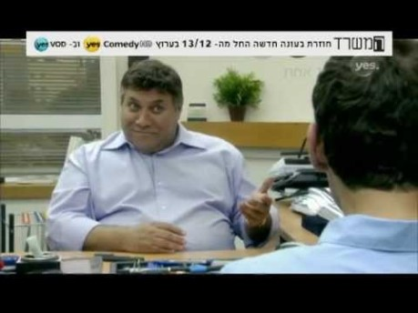
תפקידו של המנהל הישיר בתהליך הגיוס

Slide 13
חוק שוויון הזדמנויות בעבודה
חוק שוויון ההזדמנויות בעבודה, תשמ"ח-1988
לא יפלה מעסיק בין עובדיו או בין דורשי עבודה מחמת מינם, נטייתם המינית, מעמדם האישי, הריון, טיפולי פוריות, טיפולי הפריה חוץ-גופית, היותם הורים, גילם, גזעם, דתם, לאומיותם, ארץ מוצאם, מקום מגוריהם, השקפתם, מפלגתם או שירותם במילואים, קריאתם לשירות מילואים או שירותם הצפוי בשירות מילואים כהגדרתו בחוק שירות ביטחון [נוסח משולב], תשמ"ו-1986, לרבות מחמת תדירותו או משכו, כמשמעותו בחוק שירות בטחון [נוסח משולב], תשמ"ו-1986, הצפוי להם, בכל אחד מאלה:
(1) קבלה לעבודה;
(2) תנאי עבודה;
(3) קידום בעבודה;
(4) הכשרה או השתלמות מקצועית;
(5) פיטורים או פיצויי פיטורים;
(6) הטבות ותשלומים הניתנים לעובד בקשר לפרישה מעבודה.

Slide 14
חוק שוויון הזדמנויות בעבודה
מין
נטייה מינית
מעמד אישי (נשוי, רווק, גרוש).
הריון
טיפולי פוריות
טיפולי הפריה חוץ גופית
הורות
גיל
גזע
דת
לאום
ארץ מוצא
מקום מגורים
השקפה
שייכות למפלגה
מילואים
מוגבלות (לפי חוק שוויון זכויות לאנשים עם מוגבלות)

Slide 15
תהליך גיוס עובדים
תכנון כח אדם
מיפוי צרכים בהתאם ליעדי הארגון
הגדרות תפקידים
כישורים
תכנית גיוס
מקורות גיוס
מיפוי פערי כח אדם
כפיפות
תחומי אחריות
תקן ודירוג
כלי גיוס
איוש התפקיד
אורינטציה
חניכה
תכנית הכשרה

Slide 16
אז מה למדנו היום?
מקורות וכלים לגיוס עובדים
כלי איוש
קריטריונים להערכת כלי איוש
הגינות באיוש תפקידים

Slide 17

נוהל שימוש ביצירות מוגנות בזכויות יוצרים ואיתור בעלי זכויות
השימוש ביצירות במהלך שידור זה נעשה לפי סעיף 27א לחוק זכות יוצרים, תשס"ח-2007. אם הינך בעל הזכויות באחת היצירות, באפשרותך לבקש מאיתנו לחדול מהשימוש ביצירה, זאת באמצעות פנייה לדוא"ל rights@education.gov.il

